Slide 1
PENGURUSAN TINGKAH LAKU DAN DISIPLIN

Slide 2
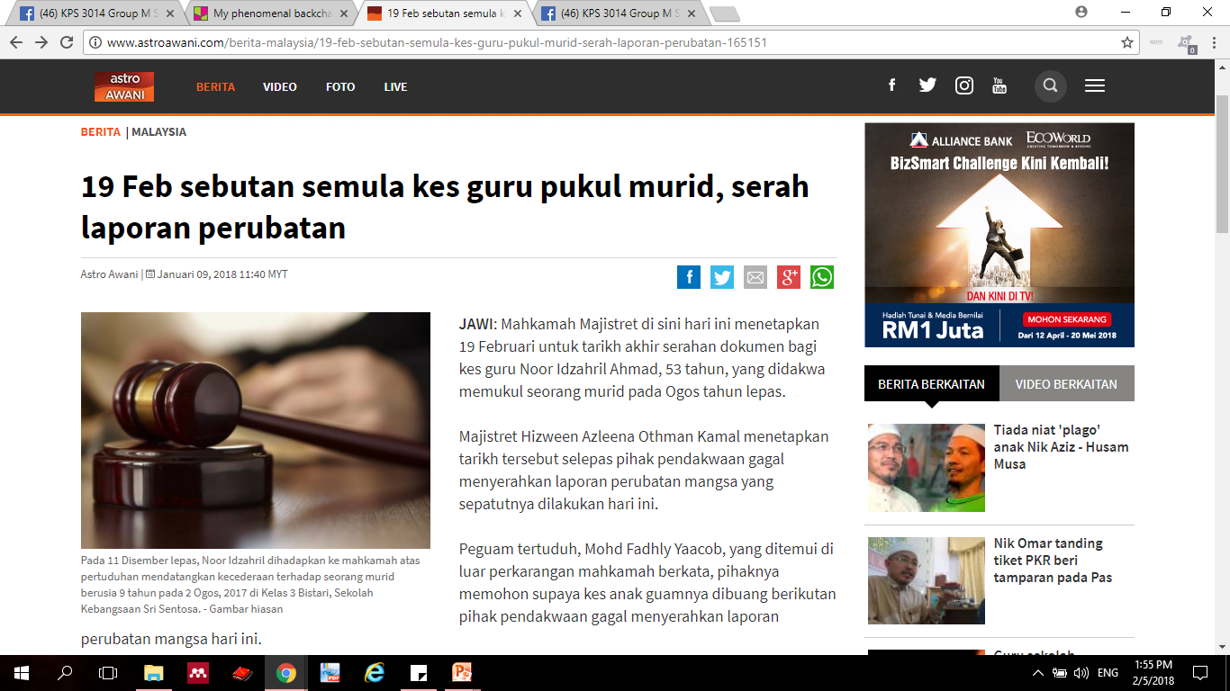
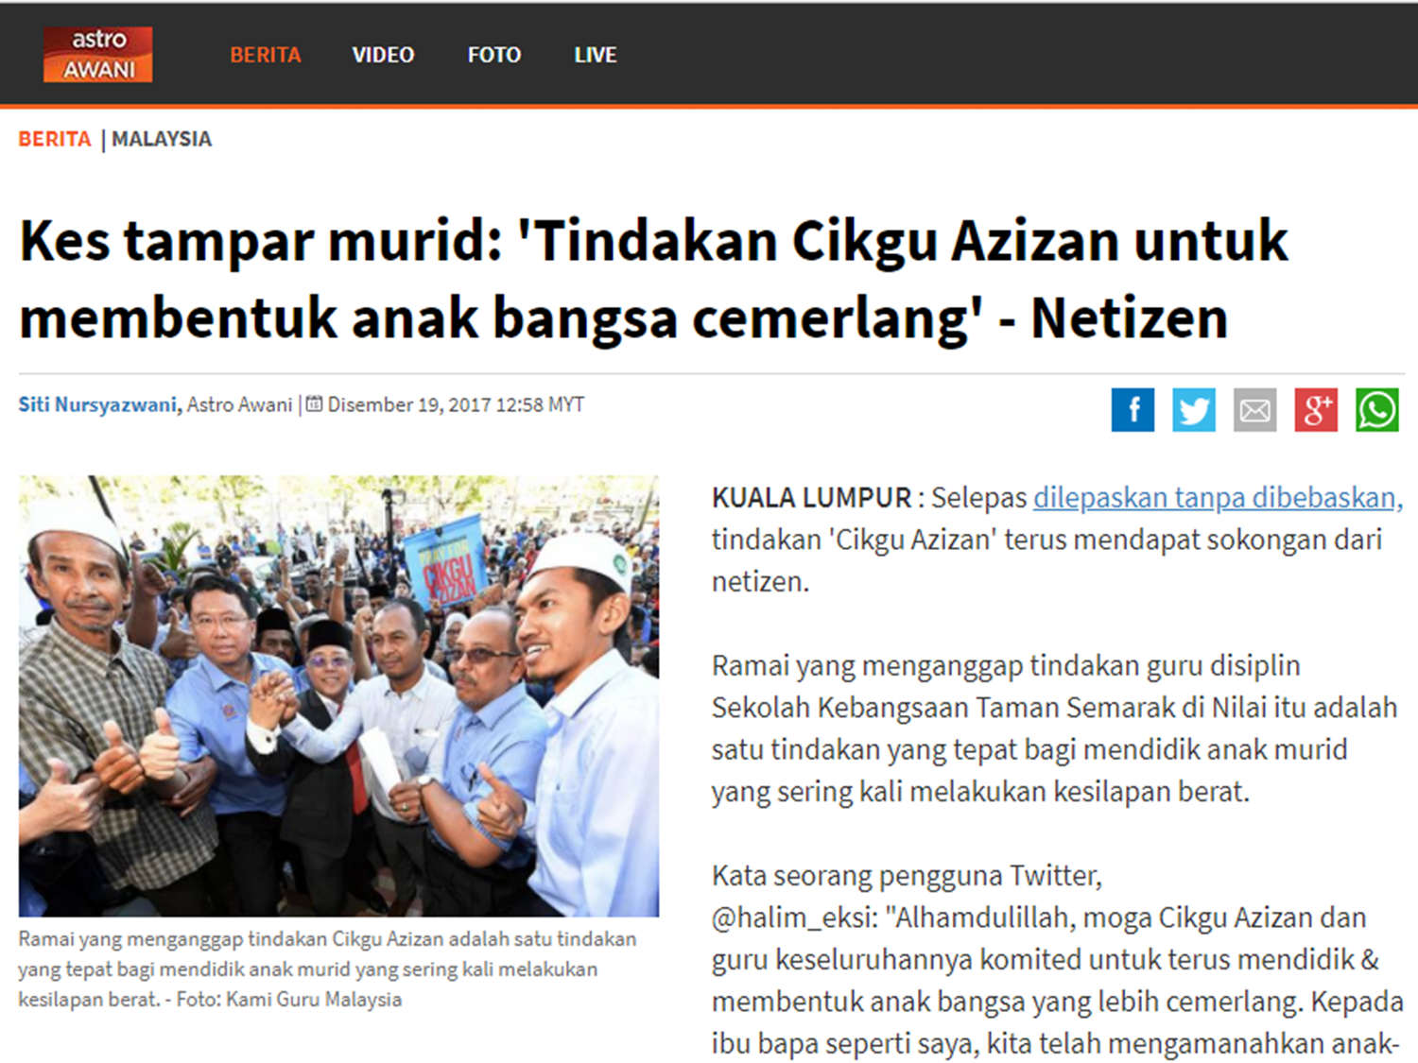
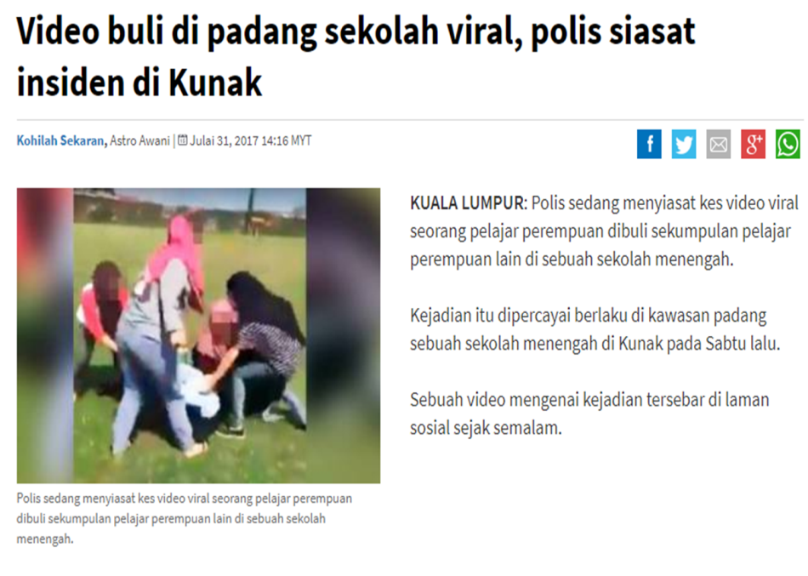
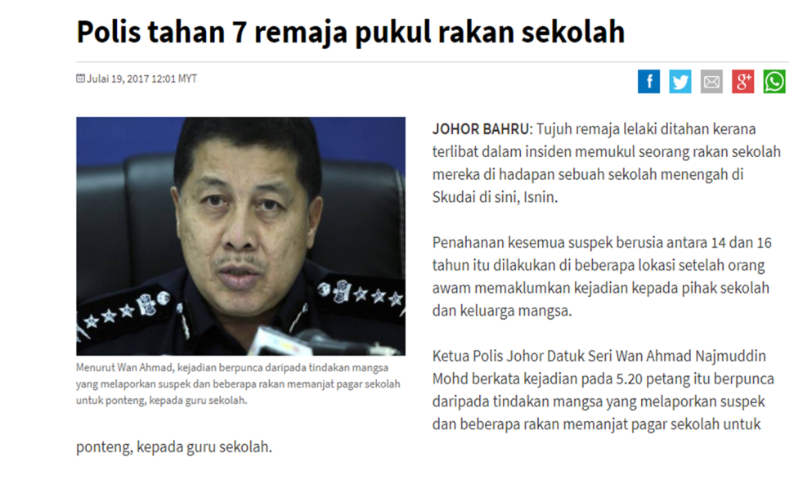

Slide 3
Pengenalan
Disiplin ialah…
  Peraturan-peraturan yang perlu dipatuhi oleh seseorang murid di sekolah bagi mewujudkan tingkahlaku yang baik.
  Kesanggupan seseorang murid menghormati dan mematuhi kehendak undang-undang / peraturan-peraturan yang telah ditetapkan sama ada suka atau pun tidak.
  Suatu bentuk pengawasan dan membiasakan amalan-amalan yang dikehendaki (Foucault 1977).
  perkara-perkara yang wajar diikuti.
  proses mendidik dan membolehkan seseorang melakukan sesuatu dengan sempurna.

Slide 4
…Pengenalan
Berbagai cara disiplin dijalankan :
  Mengadakan jadual waktu
  Buku kedatangan
  Perhimpunan
  Pakaian seragam
  Peperiksaan
Masalah disiplin sekolah lebih sesuai dirujuk sebagai masalah salah laku pelajar atau tingkah laku devian

Slide 5
Teori Punca Salah Laku Pelajar
TEORI FUNGSIONALISME
  Menganggap devian sebagai disfungsi pada struktur sosial.
  Devian adalah satu bentuk gangguan disebabkan murid-murid tidak berperanan seperti yang dijangkakan berlaku di sekolah.

Slide 6
…Teori Punca Salah Laku Pelajar
TEORI KONFLIK
  Devian merupakan tindakan golongan tertindas terhadap pihak minoriti yang menindas.
  Di sekolah, devian adalah tindak balas anak-anak kelas pekerja menentang dominasi pihak berkuasa.

Slide 7
…Teori Punca Salah Laku Pelajar
TEORI INTERAKSIONISME
  Devian merupakan suatu proses sosial.
  Pelajar sengaja memilih tingkah laku mengikut kemahuan mereka yang sesuai dengan cara mereka mentafsirkan sesuatu situasi.
  Misalnya: Pelajar mentafsirkan bahawa gurunya adalah seorang yang tidak adil menyebabkan mereka melakukan devian.

Slide 8

Jenis-jenis Devian
Menurut Merton (1938), terdapat empat jenis devian iaitu
  Inovasi (innovation)
  Ritual (Ritualism)
  Undur (retreatism)
  Menentang (rebelliation)

Slide 9
…Jenis-jenis Devian
DEVIAN INOVASI
  Suatu cara memenuhi matlamat dengan cara yang salah.
  Misalnya: pelajar yang ingin mendapatkan markah yang tinggi dalam peperiksaan tetapi tidak berupaya menjawab soalan yang dikemukakan akan cuba mendapatkan markah yang tinggi dengan melakukan kecurangan akademik.

Slide 10
…Jenis-jenis Devian
DEVIAN RITUAL
  Tindakan mengulang-ulang suatu perbuatan.
  Misalnya: pelajar yang selalu kecewa akan mengulang-ulang tingkah laku yang sama.

Slide 11
…Jenis-jenis Devian
DEVIAN UNDUR
  Seseorang yang tidak lagi berminat dengan matlamatnya lalu melakukan alternatif lain sebagai tindakan.
  Misalnya: Pelajar yang sudah kecewa dengan pelajaran misalnya akan melakukan ponteng sekolah.

Slide 12
…Jenis-jenis Devian
DEVIAN MENENTANG
  Menolak matlamat persekolahan dan menggantikannya dengan matlamat lain seperti mencuri.

Slide 13
PERSOALAN
Pada pandangan anda apakah punca tingkah laku devian berlaku di sekolah?

Slide 14
Punca Devian – Kelas Sosial
Latar belakang budaya keluarga mempengaruhi pelajar kerana mereka lebih banyak menghabiskan masa di rumah bersama keluarga.
Sesetengah tingkah laku mereka adalah bertentangan dengan apa yang dikehendaki sekolah.
  Misalnya pelajar dengan latar belakang kelas sosial rendah dikatakan membawa nilai-nilai seperti kekasaran, menunjuk-nunjuk, kekuasaan, tidak mementingkan kelulusan akademik, lebih mementingkan ganjaran yang cepat, dan ingin segera menceburi sektor pekerjaan bagi mendapat wang.
  Kesannya mereka melakukan aktiviti tidak berfaedah seperti lepak dan sebagainya.

Slide 15
…Punca Devian-jantina
Kajian menunjukkan devian lebih banyak dilakukan oleh pelajar lelaki seperti merokok, berjudi, membuli, ponteng, samseng, dan vandalisme.
Pelajar perempuan sering dikaitkan dengan kesalahan melibatkan cara berpakaian, bersolek, vandalisme dan berpasangan.
Puncanya dikaitkan dengan bentuk sosialisasi berbeza antara pelajar lelaki dan perempuan sejak kecil lagi.
Pelajar lelaki semenjak kecil lagi diasuh supaya menjadi maskulin sementara pelajar wanita menjadi feminin.

Slide 16
…Punca Devian-jantina
Sifat kelelakian yang kasar juga mempunyai kaitan dengan kelas sosial pelajar di mana pelajar lelaki daripada kelas sosial rendah didakwa cenderung bertingkah laku devian berbanding pelajar lelaki kelas sosial atas.
Selain itu, hubungan rakan sebaya jantina yang sama akan mempengaruhi tindakan devian secara berkumpulan.

Slide 17
REFLEKSI
Pada suatu hari anda terlihat beberapa orang murid sedang membuli seorang murid. Apakah tindakan yang anda akan lakukan?

Slide 18
Prosedur Disiplin dan Salah Laku
Pendekatan dalam menangani salah laku umumnya adalah berasaskan teguran, nasihat, dan kaunseling. Pendekatan ini dianggap menepati ciri-ciri moraliti moden seperti yang dinyatakan oleh Durkheim.
Walau bagaimanapun, pembentukan disiplin tanpa unsur hukuman terhadap salah laku adalah bercanggah dengan usaha pembentukan individu untuk berfungsi dalam masyarakat.
Sekolah sebagai masyarakat mikro seharusnya mempunyai ciri-ciri yang terdapat dalam masyarakat makro. Dlm masyarakat makro terdapat berbagai-bagai hukuman: penjara, buang daerah, hukuman gantung.
Tanpa pendedahan mengenai bentuk hukuman terhadap kesalahan dalam masyarakat, pelajar mungkin tidak sedar akan akibat buruk perbuatan salah laku mereka.

Slide 19
Tatacara menangani masalah disiplin
1
Menerima aduan salah laku pelajar/murid.
2
Memastikan akan kebenaran aduan yang diterima.
3
Setelah pasti,buat siasatan utk membuktikan
kesalahan pelajar / murid.
3.1
Kes tersebut dibicarakan.
3.2
Pelajar mempunyai hak utk membela diri
supaya pengetua/guru besar dpt
mempertimbangkan dengan seadilnya
3.3
Seorang pelajar belum bersalah jika
tidak terbukti kesalahanya.
3.4
Sekiranya pelajar membuktikan bahawa
tidak bersalah ,pengetua/guru besar
buat keputusan bahawa tuduhan tiada
bukti
3.5
Sekiranya pelajar bersalah,pengetua
guru besar harus menjatuhkan hukuman

Slide 20
4. Hukuman
4.1
Jatuhkan hukuman dengan adil
4.2
Hukuman yg dikenakan tidak
sepatutnya disesuaikan dgn kesalahan
tetapi kpd latar belakang pelajar itu.
4.3
Jangan menjatuhkan hukuman yang
berbentuk penderaan.
4.4
Hukuman hendaklah berbentuk
pengajaran & pendidikan yg boleh
Menginsafkan pelajar
4.5
Elakkan hukuman yang merugikan
pelajar contoh gantung sekolah,
denda wang dan larangan outing.
4.6
Jangan menjatuhkan hukuman tanpa
usul periksa dengan menjatuhkan hukuman
yang boleh mencederakan pelajar
4.7
Hukuman berbentuk rotan
dijalankan di atas tapak tangan
atau punggung yg beralas.

Slide 21
Libatkan ibubapa dalam semua kes salah laku.Ibubapa
Dimaklumkan secepat mungkin akan perkara yang
Berlaku
Kesemua salah laku pelajar/murid hendaklah
Direkodkan dengan kadar segera.
Maklumkan kes-kes serius kepada PPD
Ketegasan dan keadilan
Setiap kesalahan pasti dihukum dan
Hukuman yang dikenakan
Adalah adil.

Slide 22
PEKELILING
PERKHIDMATAN

Slide 23
Surat Pekeliling Ikhtisas Bil. 8/1968:
“tiap-tiap guru hendaklah dapat menyelesaikan kebanyakan dari masalah tatatertib dan perkara-perkara kecil janganlah diserahkan kepada guru-guru besar”

Slide 24
Surat Pekeliling Ikhtisas Bil. 9/1975:
“semua guru hendaklah juga memahami benar-benar bahawa tiap-tiap mereka adalah bertanggungjawab untuk memelihara disiplin sesebuah sekolah”

Slide 25
Surat Pekeliling Ikhtisas Bil.10/2001:
“….masalah disiplin mendapat perhatian Jemaah Menteri dan menyarankan supaya bilangan guru disiplin ditambah di sekolah-sekolah.”
“….semua guru hendaklah berfungsi sebagai guru disiplin dan berperanan membimbing murid-murid…”

Slide 26
SURAT PEK.IKHTISAS BIL: 7/2003
Kuasa Guru Merotan Murid
Hukuman rotan di khalayak sama ada di perhimpunan atau di bilik-bilik yang sedang berlangsung proses pengajaran dan pembelajaran adalah DILARANG.
Tindakan sedemikian akan menjatuhkan maruah dan kesan negatif terhadap keperibadian seorang murid.

Slide 27
SURAT PEKELILING IKHTISAS BIL. 8/1983
Mengenakan Hukuman Biasa Terhadap Murid-Murid yang Melakukan Perbuatan Salah laku yang Tidak Dinyatakan dalam Peraturan-Peraturan Pelajaran.
Contoh
Mengetuk : menyekel : menampar : mencubit hingga lebam : memulas telinga : mengenjut beberapa kali sambil memegang telinga : mencela : mendera seperti berlari keliling padang & menjemur
HUKUMAN TERSEBUT DILARANG SEBAB
Berbentuk penyeksaan, Berbentuk cacian, Liar dan Melampau

Slide 28
SURAT PEKELILING IKHTISAS BIL.3/1991
Lapor Kepada Polis Salah Laku Yang Berbentuk Jenayah
Saya menarik perhatian tuan berhubung dengan kegagalan pihak sekolah melaporkan insiden berbentuk jenayah yang berlaku di sekolah oleh pelajar kepada pihak polis.
Mengikut kanun Prosedur Jenayah adalah menjadi satu kewajipan melainkan jika ada sebab-sebab yang berpatutan bagi orang ramai termasuk sekolah memberi maklumat berkenaan dengan berlakunya atau niat mana-mana orang yang hendak melakukan kesalahan-kesalahan seperti merusuh,mendatangkan kematian tanpa niat,membunuh dan cuba membunuh,merompak,membakar bangunan,memeras ugut,menganggotai kumpulan haram dan mengedar atau menyalahgunakan dadah atau kedua-duanya sekali.

Slide 29
SURAT PEKELILING IKHTISAS BIL.6A / 1975
Disiplin – Murid-Murid Menghisap Rokok
Guru Besar hendaklah memberitahu kepada murid-murid pada masa perhimpunan diadakan di sekolah bahawa penghisapan rokok adalah dilarang kerana sebab-sebab kesihatan.
Penghisapan dadah bermula dengan penghisapan rokok dan oleh itu perkara ini tidak boleh diringankan.
Semua murid diberi amaran bahawa tindakan disiplin akan diambil terhadap mereka jika peraturan ini tidak dipatuhi.
Pengetua/Guru Besar adalah dinasihatkan supaya mengumumkan bahawa tempoh pengampunan (Period of grace) selama seminggu akan diberi kepada murid-murid untuk membuat pengakuan jika mereka telah merokok dengan jaminan bahawa tindakan disiplin tidak akan diambil terhadap mereka itu.

Slide 30
SURAT PEKELILING IKHTISAS BIL.4/1997
Hukuman Ke Atas Murid Menghisap Rokok
Kesalahan Kali Pertama : Rotan 1 kali
Kesalahan Kali Kedua : Rotan 2 kali
Kesalahan Kali Ketiga : Rotan 3 kali
Kesalahan Kali Keempat : Gantung Sekolah
(Tidak Melebihi 14 hari)
Kesalahan Kelima : Buang Sekolah.

